Slide 1
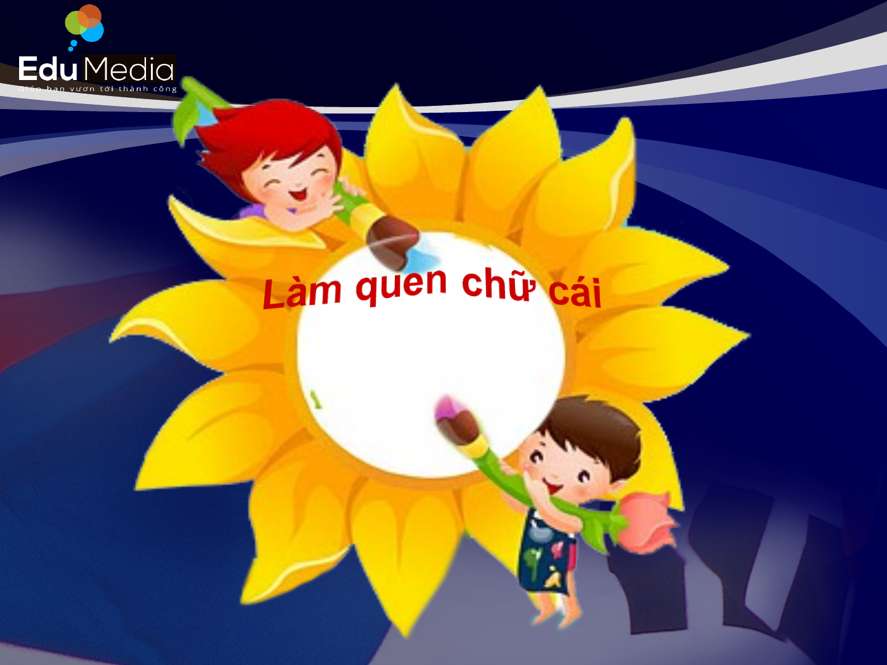
GIÁO ÁN PHÁT TRIỂN NGÔN NGỮ
i, t, c
Chñ ®Ò : Những con vật đáng yêu

Slide 2





Slide 3
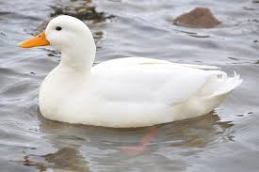
c
o
n
v
i
t
.

Slide 4

i
t
c
o
n
v

Slide 5

i

Slide 6

i

Slide 7
i

Slide 8


i
i

Slide 9

t

Slide 11

t

Slide 12

T
t

Slide 13

c

Slide 14

c

Slide 15

c

Slide 16


c
c

Slide 17

Giống nhau
Khác nhau
So Sánh
i
t

Slide 18

t
c
i

Slide 19
Trò chơi bánh xe quay

Slide 20

t
i
c
i
t
t
c
i
1
2
Notes:
20

Slide 21
t
c
i
i
c
c
t
i
1
2
Notes:
21

Slide 22

Giúp vịt tìm chuồng

Slide 23
Ô số bí ẩn

Slide 24

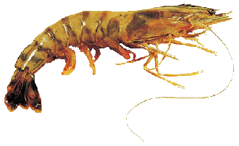
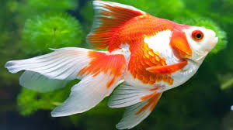
1
2
3

Slide 25
1
2
3

Slide 26

`
Chúc các con chăm ngoan học giỏi

